Slide 1
Требования к контенту
(2017)

Slide 2
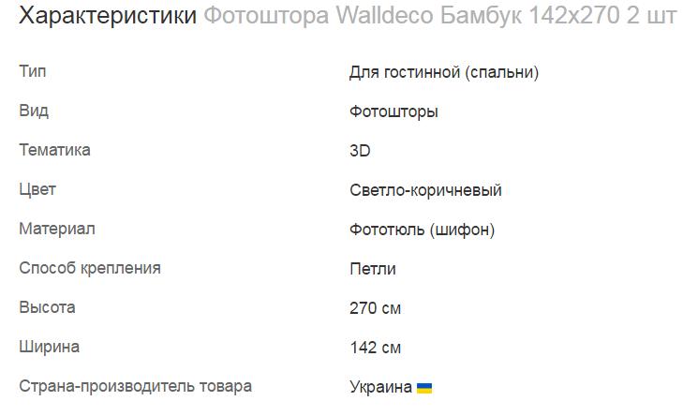
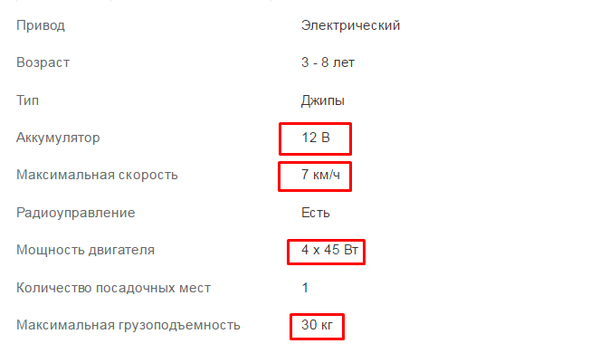
Общие требования к контенту
Параметр | Детали оформления | Пример
Название карточки товара | Должно содержать название товара (отвечать на вопрос «Что это?»), бренд, модель, цвет, артикул (индивидуальный номер товара, если такой есть). Товары должны называться так, как их ищут пользователи. Если у товара есть какое-то сложное название, какие-то буквы типа лямбда, омега и т.д., то в названии должны фигурировать аналоги с клавиатуры. | «Искусственная елка E-elka Новогодняя Зеленая 3.5 м» «Cапоги Always Shoes 7079-1B 36 Черные» «Трансмиссионное масло Prista Oil EP 80W-90 1 л»
Технические параметры товара | В характеристиках заполняются основные параметры, т.е. набор основных функций (параметров) в соответствии заданной сетке со значениями. В характеристики должны быть выведены только основные и наиболее важные особенности товара.
Сокращения единиц измерения | Если в названии, характеристиках или описании есть единицы измерения, очень важно правильно их сокращать: Форма записи данного типа значений: числовое значение+ пробел+единица измерения (сокращенно)
Мегапиксель - Мп Гигабайт - ГБ Мегабайт - МБ Терабайт - ТБ | Метр - м Сантиметр - см Миллиметр - мм Литр - л | Килограмм - кг Грамм - г
Миллиампер/часы - мА*ч Ампер - А | Герц - Гц Гигагерц - ГГц Мегагерц - МГц Децибел - дБ | Ом - Ом Ватт - Вт Киловатт – кВт

Slide 3
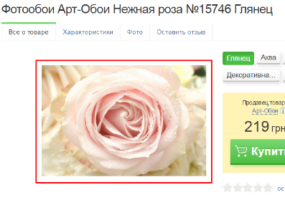
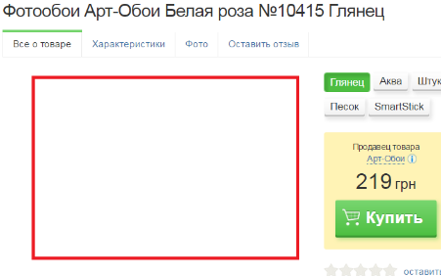
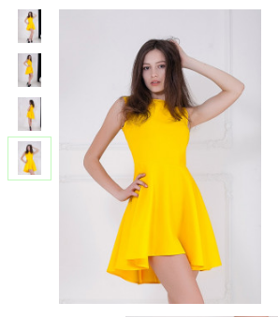
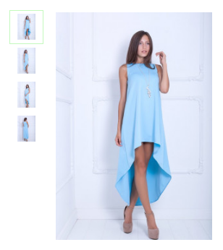
Параметр | Детали оформления | Пример
Описание товара | В описании должны быть выделены основные особенности товара, описаны важные функции, совместимые модели или дополнительные элементы комплектации (если есть). Описание должны быть составлено без грамматических, орфографических или стилистических ошибок. Описание товара может отсутствовать, если присутствуют характеристики.
Количество фотографий товара | Карточка товара обязательно должна содержать минимум 1 фотографию. Товары без фотографий не допускаются.
Расположение товара на фото | Товар на фото может быть расположен в разных ракурсах, однако на всех товарах он должен быть одинаковым. Самым главным критерием является хорошее изображение и цветопередача, чтобы на фото был хорошо виден сам товар и его основные качества. На фото может отображаться не полностью весь товар, а только часть, фото в приближении для отображения деталей по качеству материла изделия и состава, для детализации тех или иных характеристик.

Slide 4
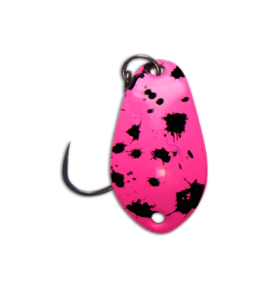
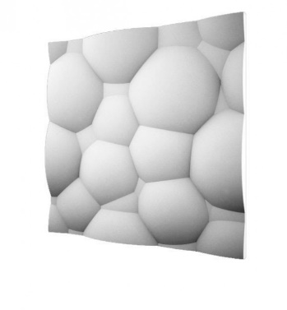
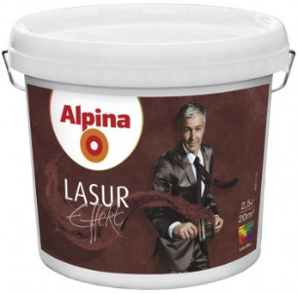
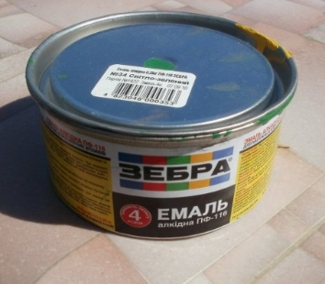
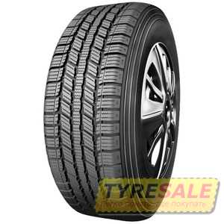
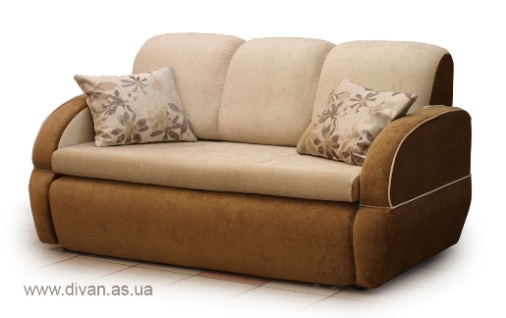
Параметр | Детали оформления | Пример
Размер фотографий | Минимум 600(Ш) х500(В) пикселей, но допускается и меньшее разрешение, если товар хорошо виден, а все его основные характеристики и качества отображаются
Фон фотографий | Белый (светлый, однотонный) или прозрачный фон (рекомендуется)
Лого/вотермарки/текст на фото | Запрещены

Slide 5
Рекомендации по качеству изображений
 | Обязательно | Рекомендовано
Количество изображений | минимум 1 изображение | от 2 до 8 изображений
Размер и разрешение изображения | размер 600х500 пикселей минимальное разрешение 72dpi Изображение продукта на фото должно быть ясным, чётким, без зернистости и размытости изображение продукта должно иметь белый (светлый, однотонный, если фото сделано профессионально в студии) или прозрачный фон | размер 850 х 850 пикселей и выше соотношение изображения 1х1 продукт должен охватывать более 80% полотна самой длинной оси изображение должно иметь белый или прозрачный фон
Изображение продукта на фото | Продукт на изображении должен быть на переднем плане. Его вид не должен быть заблокирован или закрыт другими предметами. Фотографировать товар нужно с фронтальной стороны или под углом 30 градусов. Фотографии всех товаров должны быть сделаны в одном стиле. Продукт на изображении должен быть без упаковки Изображение продукта должно быть в натуральном размере, не растянуто или сплюснуто. Товар на фотографии не должен быть обрезан. Весь товар должен быть в пределах изображения. | Фотографии не должны содержать какие-либо тени, другие предметы Товар на фотографии должен быть чистым, без пыли и отпечатков пальцев На карточке товара рекомендуется добавить фото материала/поверхности товара крупным планом (исключение – заглавная фотография продукта). На фотографии должно быть размещено только изображение продаваемого товара. Товар может находиться в интерьере, однако не в выставочном зале рядом с другими товарами.
Другое | Изображение продукта соответствует характеристикам и описанию карточки товара Изображение без вотермарок, текста, логотипа, ссылок и др.графических элементов

Slide 6
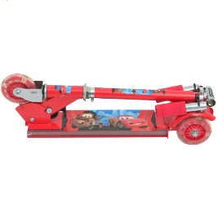
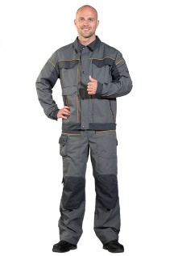
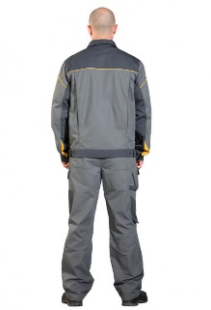
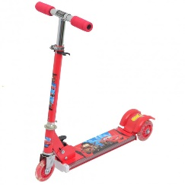
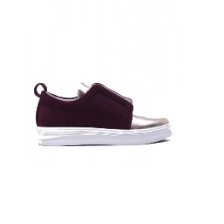
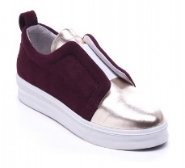
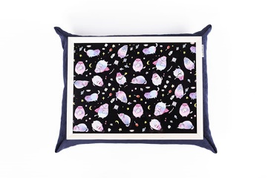
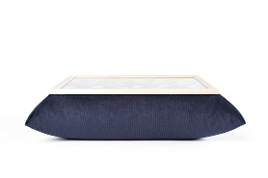
Рекомендации по качеству изображений
 | Обязательно | Рекомендовано
Размер изображения, фон и качество | Любое расположение изображения допустимо Товар на фото может занимать любое кол-во пространства | Рекомендуется размер изображения 1х1 с белым фоном Рекомендуется, чтобы товар занимал около 80% изображения

Slide 7
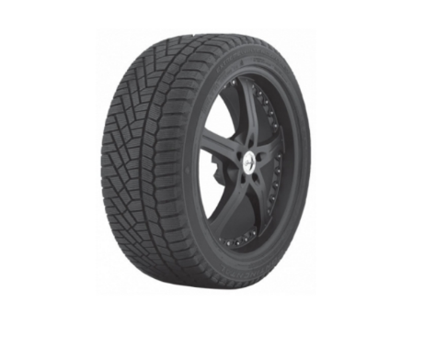
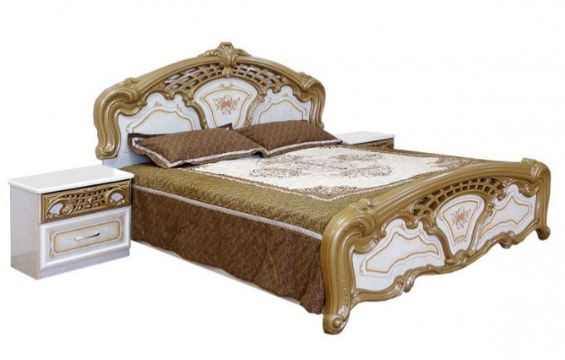
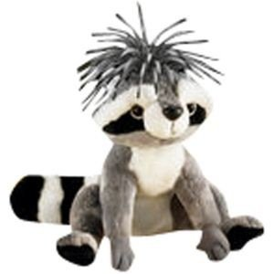
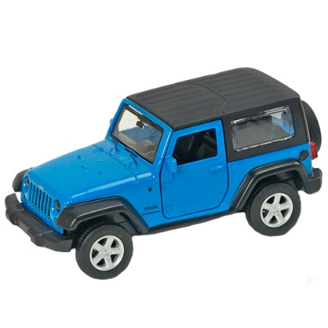
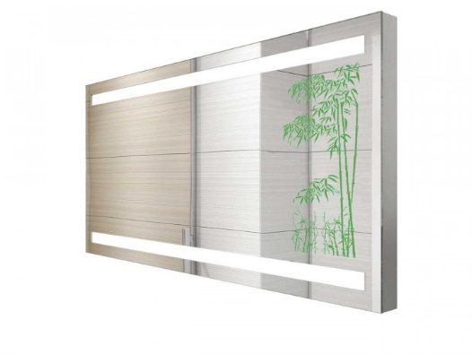
Рекомендации по качеству изображений
 | Обязательно
Фотография товара должна быть четкая, без размытости
Фотография товара должна быть четкая, без зернистости

Slide 8
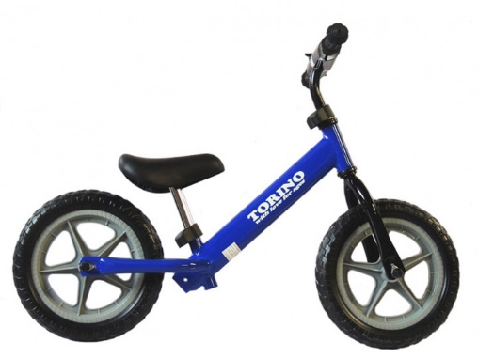
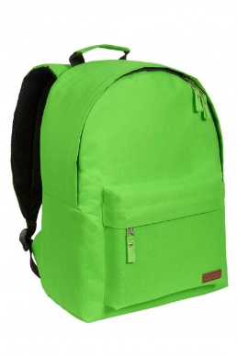
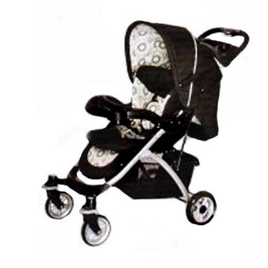
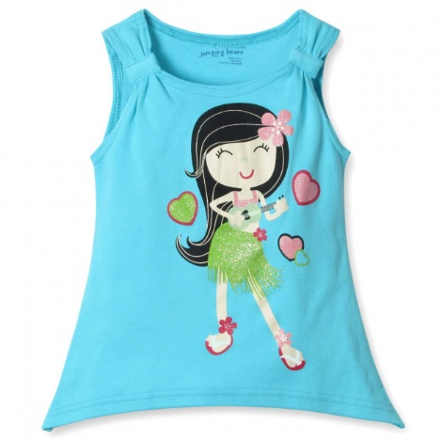
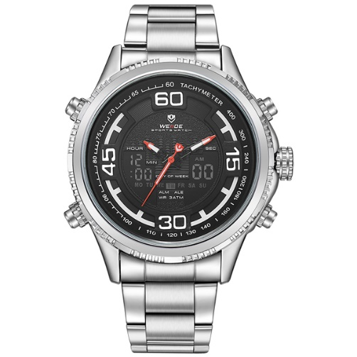
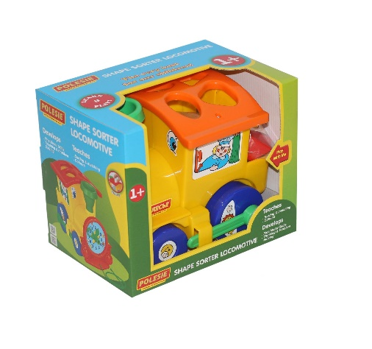
Рекомендации по качеству изображений
 | Обязательно
Товар должен иметь чёткий контур на фотографии
На фотографии должен быть чётко показан вид спереди продукта

Slide 9
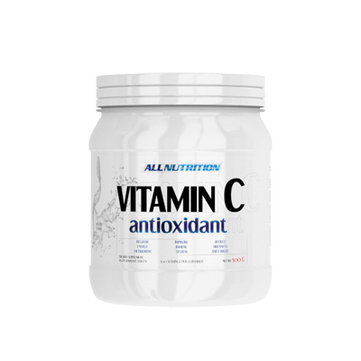
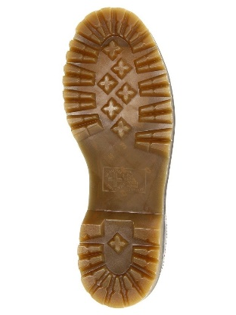
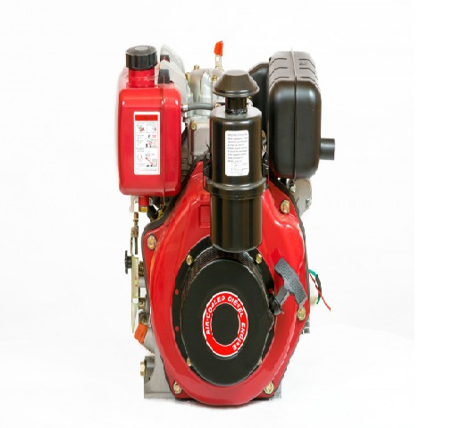
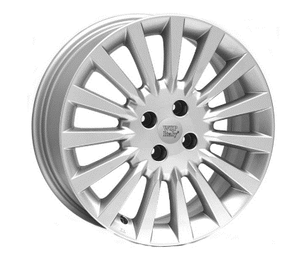
Рекомендации по качеству изображений
 | Обязательно
Товар не должен иметь следов использования
Товар на фотографии должен иметь корректную форму, не растянут или не сжат по одной из сторон фотографии

Slide 10
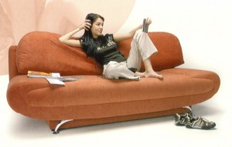
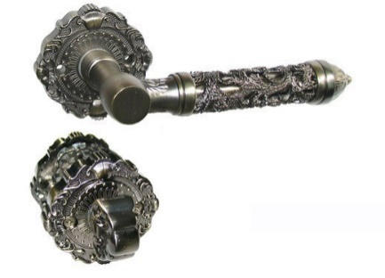
Рекомендации по качеству изображений
 | Обязательно
Фотография товара должно иметь прямое отношение к характеристикам и описанию карточки товара.
Фотографии, преимущественно, нижнего белья, купальных костюмов, др.одежды, а также других товаров не должны содержать сексуальный подтекст или оголённые части тела.

Slide 11
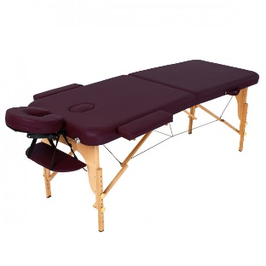
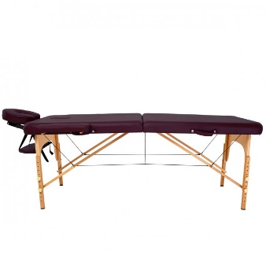
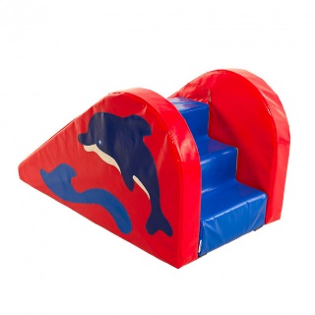
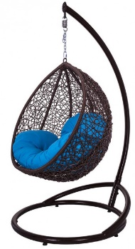
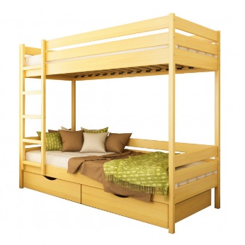
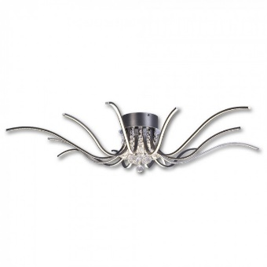
Рекомендации по качеству изображений
 | Допустимо | Рекомендуемо
Угол фотографирования товара | Товар может быть сфотографирован под любым углом, если его вид спереди будет чётко виден | Рекомендуется делать фотографии товара с видом спереди и в повороте на 30 градусов для лучшего отображения товара
Расположение других предметов на товаре | Расположение других предметов допустимы на фотографиях товаров | Рекомендуется добавлять фотографии товаров без каких-либо отражений

Slide 12
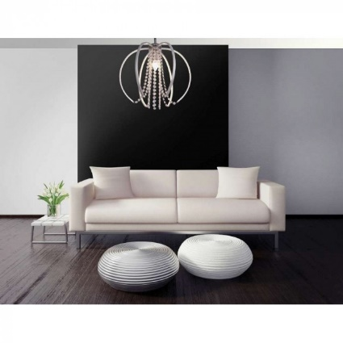
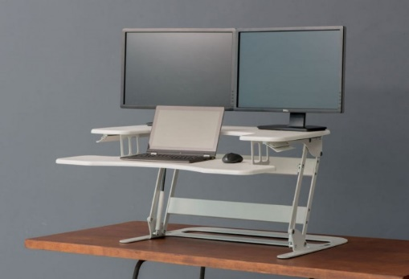
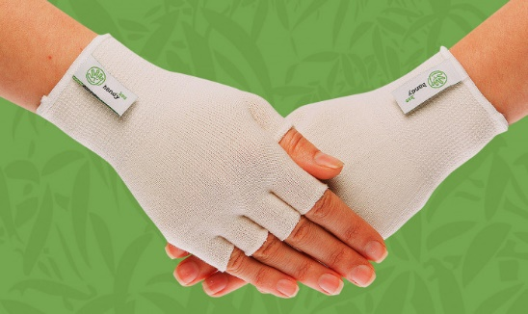
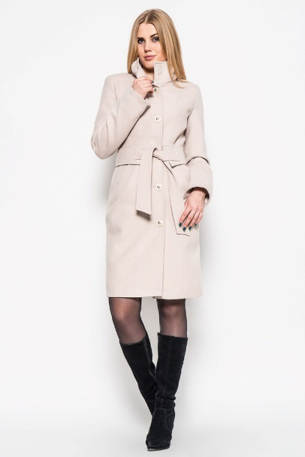
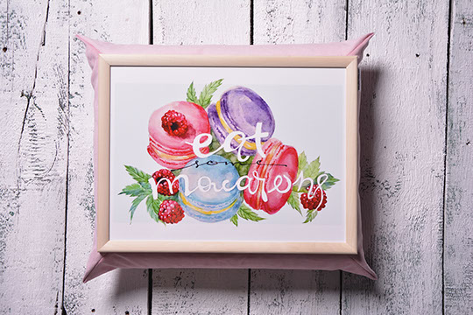
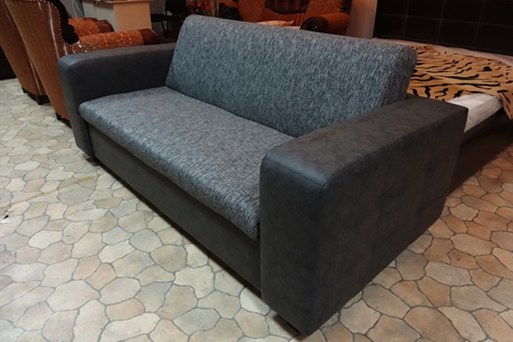
Рекомендации по качеству изображений
 | Допустимо
Фотографии не на белом фоне допускаются, если сделаны профессионально в студии

Slide 13
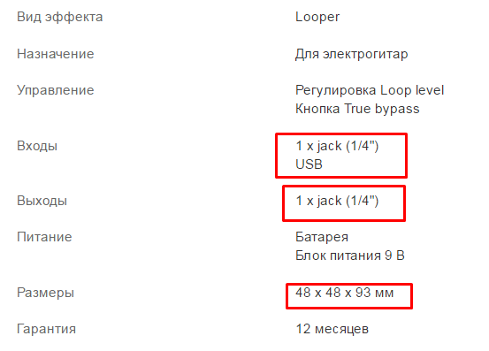
Рекомендации по качеству контента
 | Обязательно | Рекомендовано | Пример
Название на карточке товара | Название в карточке товара должно полностью соответствовать продаваемому товару. | Добавлять в название артикул товара | «Массажная подушка Casada Maxiwell 3 Black (CS85)» «Антисептик для лица и тела RESULT Ag 50 мл (007)»
Технические параметры товара | Все параметры и технические характеристики выставленного товара, должны отвечать действительности, они должны быть максимально заполнены. | Рекомендуется обращать внимание на то, как отображается тот или иной параметр на сайте Розетка.
Описание | В описании товара можно указать его технические особенности, которые не отмечены в характеристиках. | Если товаром является одежда или обувь, в описании необходимо указать следующую фразу: «Производитель: Страна.»

Slide 14
Рекомендации по качеству контента
Категория | Структура названия | Рекомендовано | Пример
Автошины | Производитель – Модель – Ширина шины / Высота профиля шины – Диаметр шины – Индекс нагрузки – Индекс скорости |  | «DEBICA NAVIGATOR 2 165/70 R14 81T»
Авто диски | Производитель – Модель – Цвет – Диаметр диска – Ширина диска – Диаметр расположения крепежных отверстий – Вылет – Диаметр |  | «TOMASON TN16 R18 W8 PCD5X108 ET40 DIA72.6»
Одежда | Название изделия – Производитель – Модель – Размер – Цвет | Возможно указание артикула | «Джинсы ISSA PLUS 2166 28 Синие Платье LuxLook 287 42 Серое (100112)»
Кровати | Вид кровати – Производитель – Модель – Размер спального места – Цвет | Возможно указание материала, из которого изготовлена кровать | «Двуспальная кровать Світ Меблів Кармен Новая 160х200 Орех» «Кровать Estella Венеция 160х200 Бук (Бук щит)»
Диваны | Тип дивана – Производитель – Модель –Ширина – Цвет |  | «Диван угловой Мебель Софиевки Барон 250 см Браун»
Кресла | Тип кресла – Производитель – Модель – Цвет |  | «Кресло Divan Plus Микс Темно-бежевое»
Кровля | Тип – Производитель – Серия – Модель – Цвет |  | «Битумная черепица Onduline Ондувилла Зелёная»
Кафель | Вид кафеля – Производитель – Коллекция – Цвет – Размер (в см) – Артикул в () |  | «Керамогранит Zeus Ceramica COTTO CLASSICO BEIGE 32.5x32.5 (ZAX21)»
Краски | Тип – Производитель – Серия – Емкость – Цвет – Артикул |  | «Краска для потолков Vivacolor Interior Ceiling 9 л Белая (4740193701051)»
Автомасла | Тип – Производитель – Вид – Классификация по SAE – Объём |  | «Трансмиссионное масло Prista Oil EP 80W-90 1 л»

Slide 15
Рекомендации по качеству контента
Категория | Структура названия | Рекомендовано | Пример
Детские книги | Название – Автор – ISBN |  | «Біла, Синя та інші - Тетяна Щербаченко (9786176790938)»
Книги | Название книги - ISBN |  | «Закончи эту книгу! - (9785699803156)»
Семена | Название – Вес (или количество семян в упаковке) – Цвет – Название торговой марки |  | «Семена спаржевой фасоли Вигна Ред» «Сид 15 шт (Плазменные семена)»
Обувь | Вид обуви – Производитель – Модель – Размер – Цвет |  | «Cапоги Always Shoes 7079-1B 36 Чёрные»
Сумки и аксессуары | Вид – Производитель – Модель – Цвет – Артикул | Возможно указание артикула | «Сумка Katana k69258-1 кожаная Чёрная»
Флешки | Производитель – Модель – Цвет – Объем памяти – Артикул |  | «Uniq Дрель Makita Зеленый 16GB (16C17075U3)»

Slide 16
Особенности по заполнению контента
Вид товара | Особенности | Пример
Книги | В книгах одного магазина с одинаковым названием - в заголовок добавляется ISBN. | Магазин «Мои покупки», две книги, обе называются «Приключения Шерлока Холмса». Добавляем к названиям книг ISBN и получаем: Приключения Шерлока Холмса - (9789668602344) Приключения Шерлока Холмса - (9789675895826)
Кровати | Если кровать на фото изображена с матрасом, в таком случае обязательным параметром заполнения является поле "Комплектация"- "Кровать без матраса" или "Кровать с матрасом" Наличие подъемного механизма у кроватей вносим в поле "Особенности" Если у магазина имеется несколько одинаковых кроватей, но с различным типом материала каркаса, это указывается в названии. | «Кровать Estella Венеция 160х200 Бук (Бук щит)» «Кровать Estella Венеция 160х200 Бук (Бук массив)»
Диваны | Если у дивана имеются особенности, такие как ниша в подлокотнике, бар в подлокотнике и т.п., эти данные указываются в параметре «Особенности»

Slide 17
Особенности по заполнению контента
Вид товара | Особенности | Пример
Столы | В названии указывается обязательно тип стола, например, журнальный стол, стеклянный стол и т.п. В одинаковых моделях столов в названии указываем размер, в порядке 1) ширина 2)глубина 3) высота. | «Стеклянный журнальный стол БЦ-Стол Адель 80х80х45 см Прозрачный/Хром» «Стеклянный журнальный стол БЦ-Стол Адель 100х61х45 см Прозрачный/Хром»
Одежда | В параметрах заполняем поле «Длина» только у товаров категории «Юбки» и «Платья» У товаров категории «Джинсы» обязательным для заполнения является параметр «Модель» - «с потёртостями», «зауженные», «Клёш» и т.д. «Джинсовые куртки» относятся к категории «Верхняя одежда»
Одежда для детей и малышей | Вся одежда для детей ростом до 98 см. включительно должна относиться к категории «Одежда для малышей». Если рост выше 98 см., то товар должен быть отнесён в категории «Одежда для мальчиков» и «Одежда для девочек» соответственно. | Товар «Боди Berni 4183 68 см Розовое», где 68 см – это рост, находится в категории «Одежда для малышей». Аналогичный по названию товар «Боди Berni 4183 102 см Розовое» находится в категории «Одежда для девочек».

Slide 18
Особенности по заполнению контента
Вид товара | Особенности | Пример
Автохимия, автомасла | Обязательное соответствие объему на фото и в параметре.
Мотошины | Обязательно заполнение параметра «Конструкция» (радиальная, диагональная) и «Тип конструкции « (камерная, бескамерная).
Семена | В названии товара обязательно необходимо указать название торговой марки. | «Семена баклажана Баклажан Лонг Поп F1 0.3 г (SeedEra)», где SeedEra - торговая марка.

